Slide 1
Glykolysen, Krebs cyklus og elektrontransportkæden
Biologiens AbC s. 41-56

Slide 2
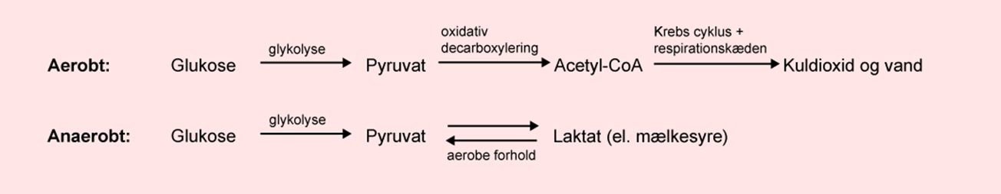
Katabolismen nedbrydning af stoffer

Slide 3
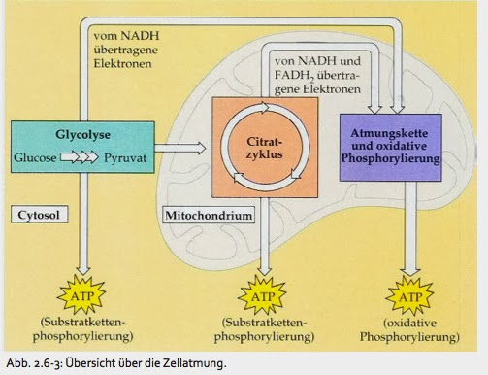

Slide 4
Glykolysen- overblik
10 enzymatiske trin
Kan foregå uden ilt
Foregår i cytosol
2 ATP forbruges
4 ATP dannes
2 NADH2 (Som leverer H+ til elektrontransportkæden hvilket i sidste ende giver ATP)

Slide 5
Animation glykolysen
https://www.youtube.com/watch?v=8qij1m7XUhk

Slide 6
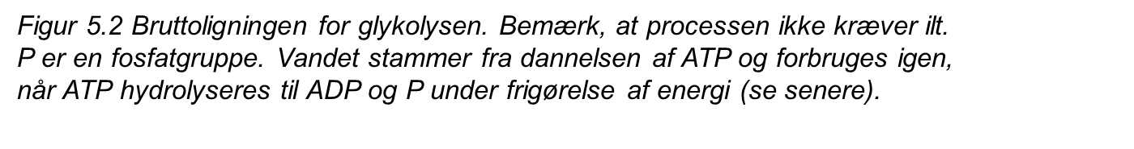
Bruttoligning for glykolysen

Slide 7
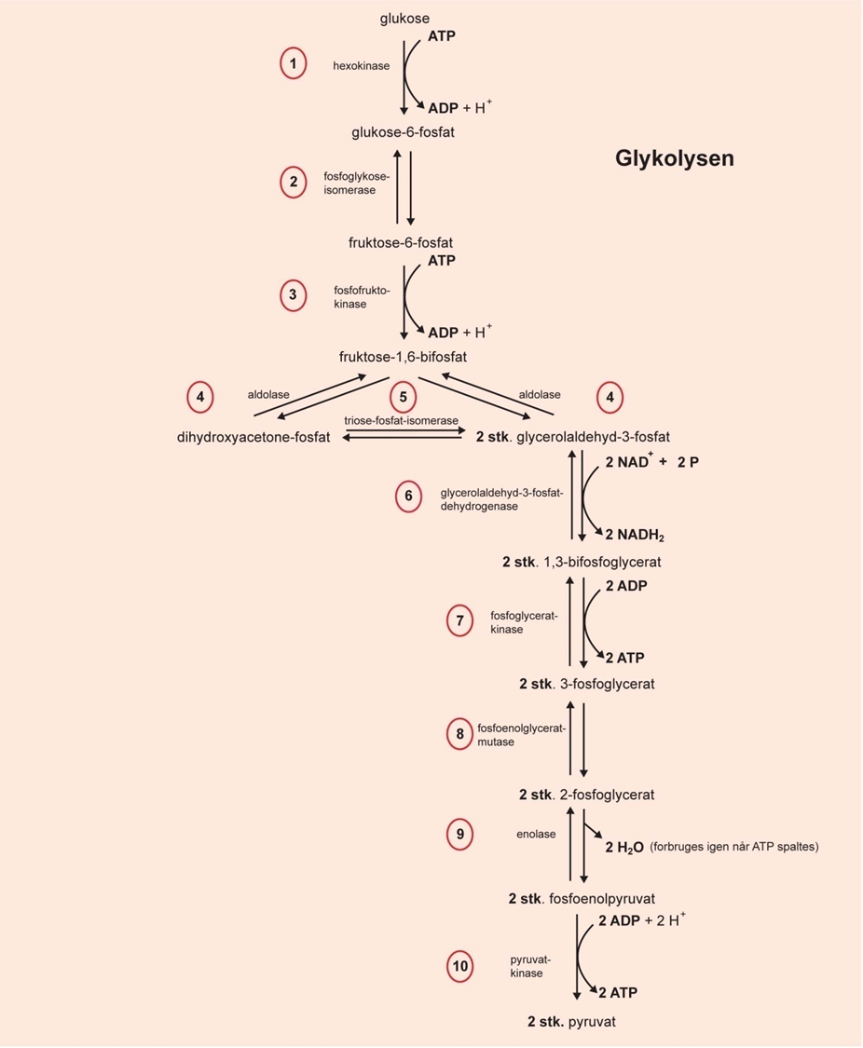
Glykolysen

Slide 8
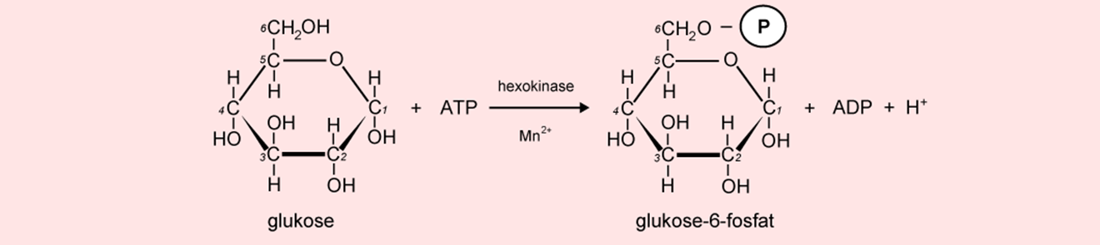
Glykolysen trin 1

Slide 9
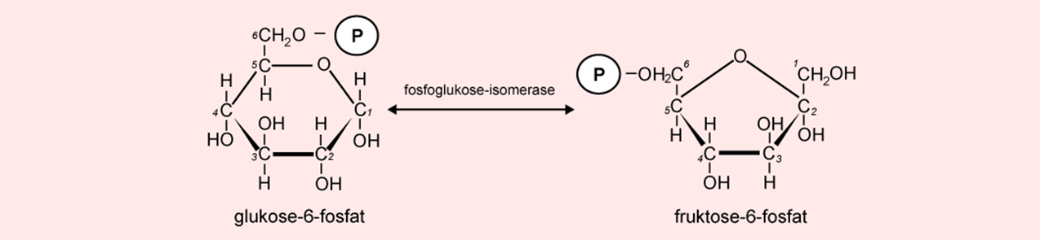
Glykolysen trin 2

Slide 10
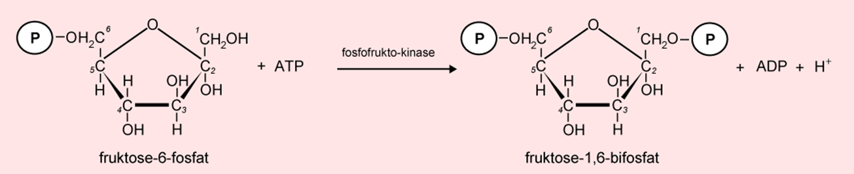
Glykolysen trin 3

Slide 11
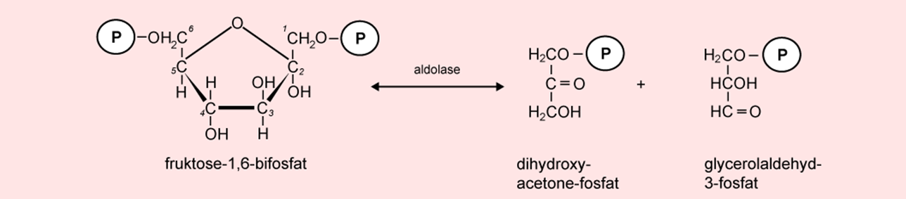
Glykolysen trin 4

Slide 12
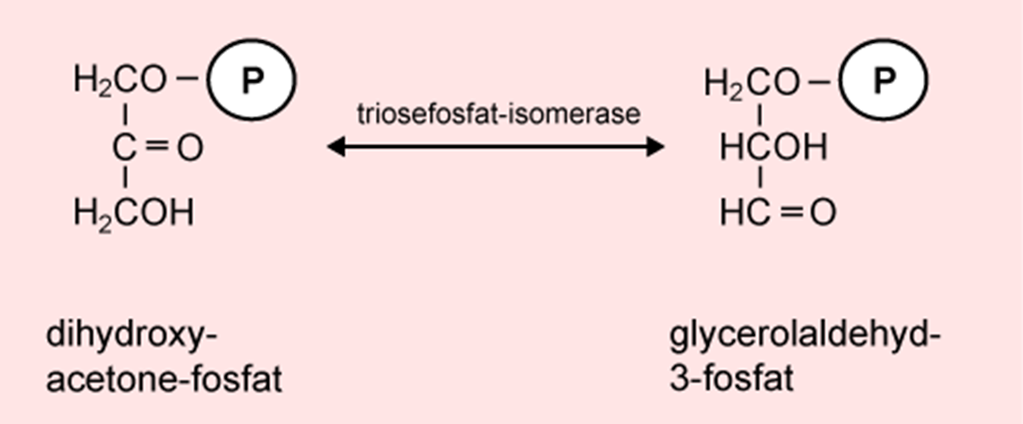
Glykolysen trin 5

Slide 13
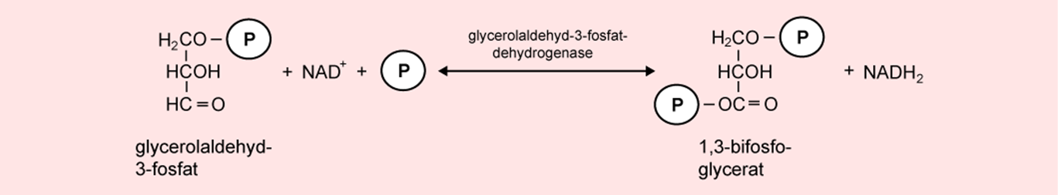
Glykolysen trin 6

Slide 14
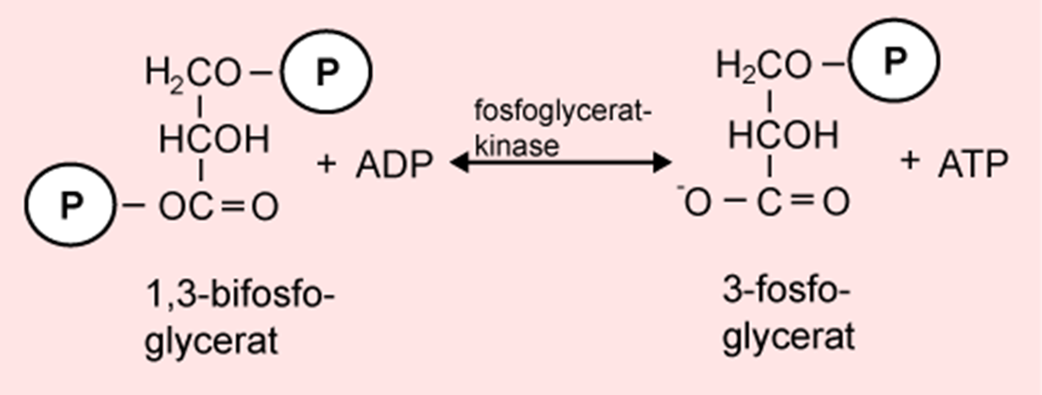
Glykolysen trin 7

Slide 15
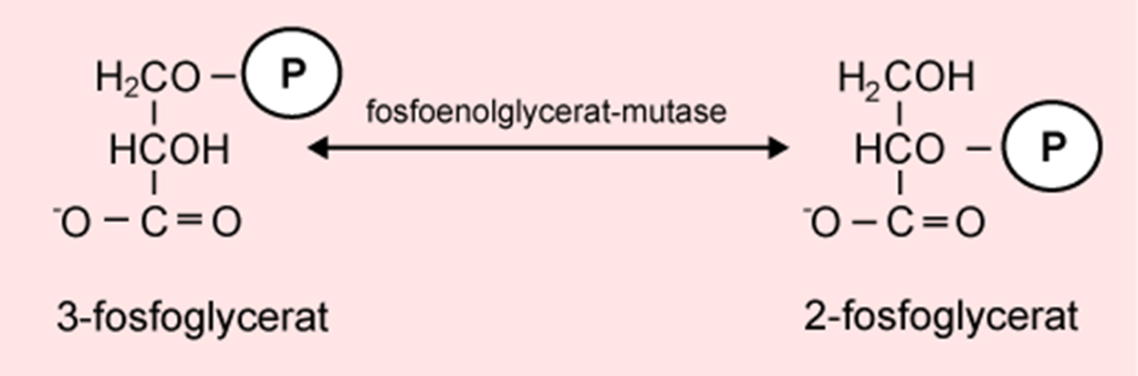
Glykolysen trin 8

Slide 16
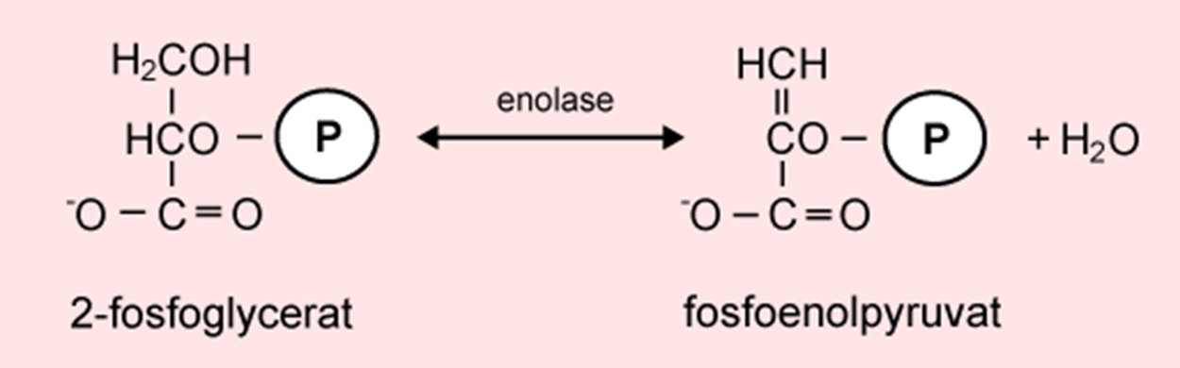
Glykolysen trin 9

Slide 17
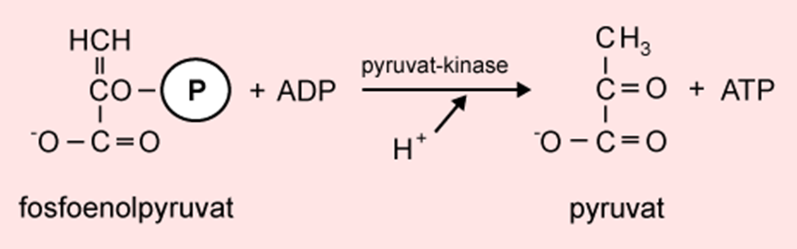
Glykolysen trin 10

Slide 18
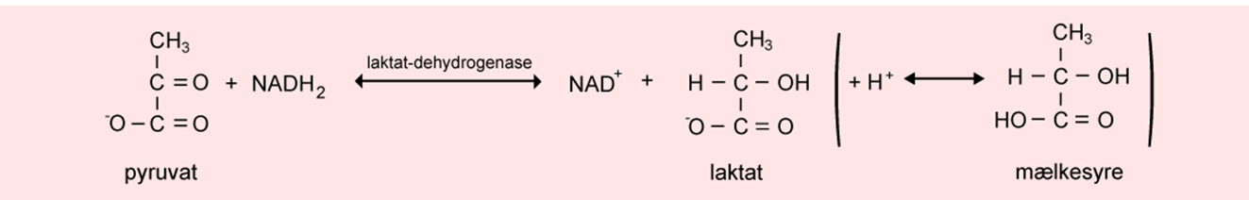
Mælkesyregæring
Figur 5.14 Omdannelse af pyruvat til laktat/ mælkesyre under anaerobe forhold.
Processen gendanner coenzymet NAD+. Laktat er en syrerest til mælkesyre.

Slide 19

Alkoholgæring
Figur 5.15 Bruttoligningen for alkoholgæringen.
Bemærk, at processen er anaerob, dvs. uden brug af ilt.

Slide 20
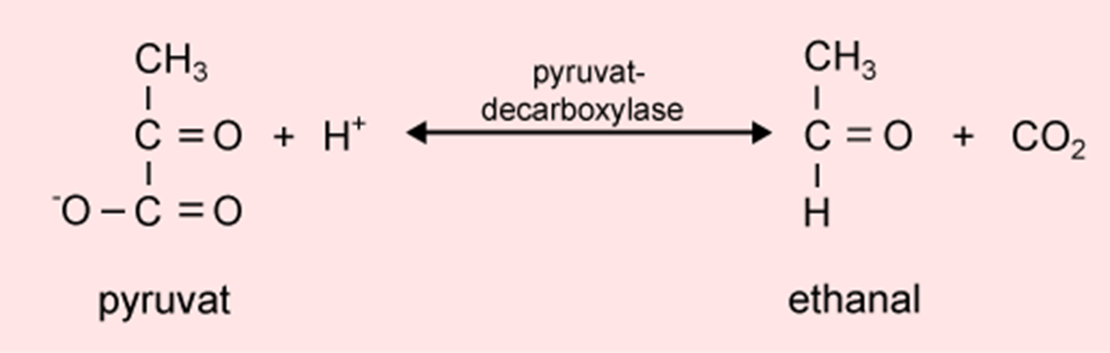
Alkoholgæring
Figur 5.16 Omdannelse af pyruvat til ethanal hos gærsvampe.

Slide 21
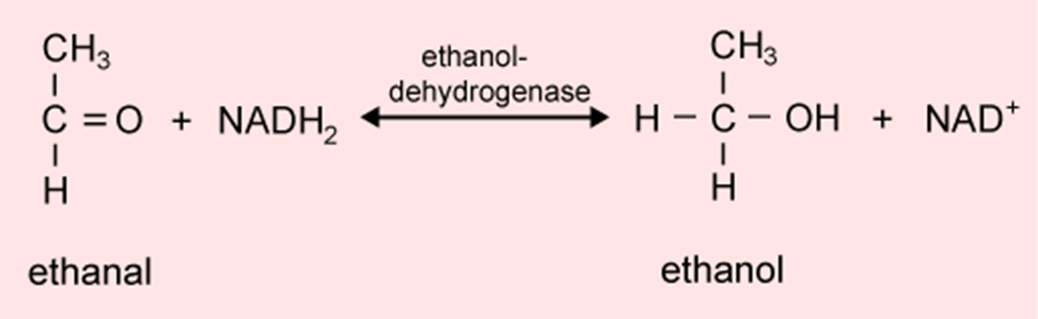
Alkoholgæring
Figur 5.17 Omdannelse af ethanal til ethanol hos gærsvampe.
Processen gendanner coenzymet NAD+.
(analog til gendannelsen ved mælkesyregæringen).

Slide 22
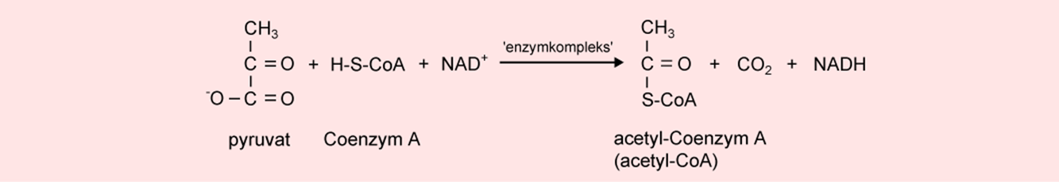
Oxidative decarboxylering
Fraspaltning af CO2
Figur 5.18 Bruttoprocessen for den oxidative decarboxylering af pyruvat.

Slide 23

Krebs cyklus/ citronsyre cyklus

Slide 24
Bruttoligning for Krebs cyklus

Slide 25
Animation Krebs cyklus
https://www.youtube.com/watch?v=ubzw64PQPqM

Slide 26
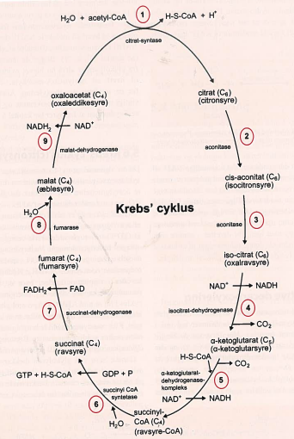
Krebs cyklus (citronsyrecyklus, citratcyklus)

Slide 27
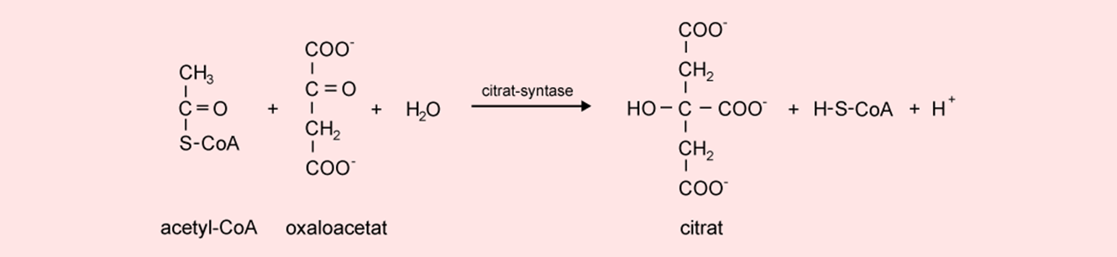
Krebs cyklus trin 1

Slide 28
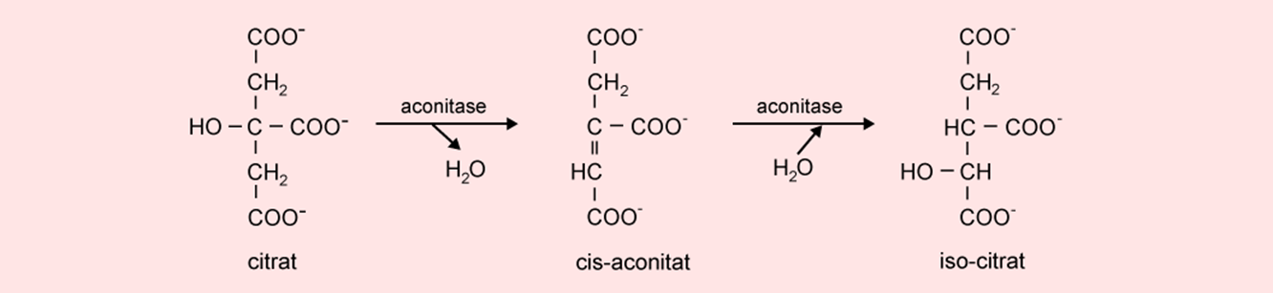
Krebs cyklus trin 2, 3

Slide 29
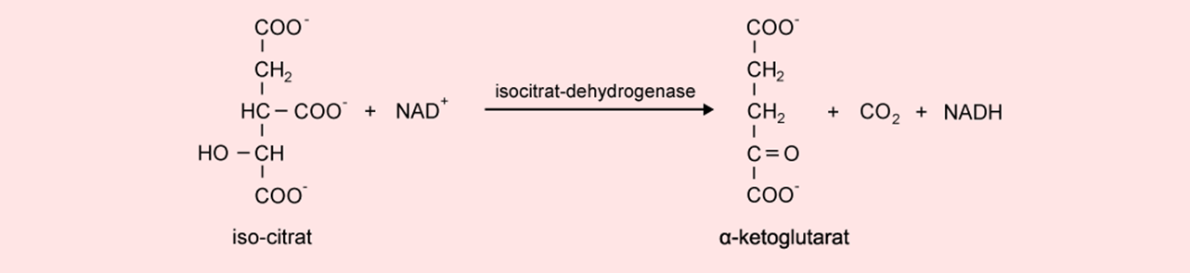
Krebs cyklus trin 4

Slide 30
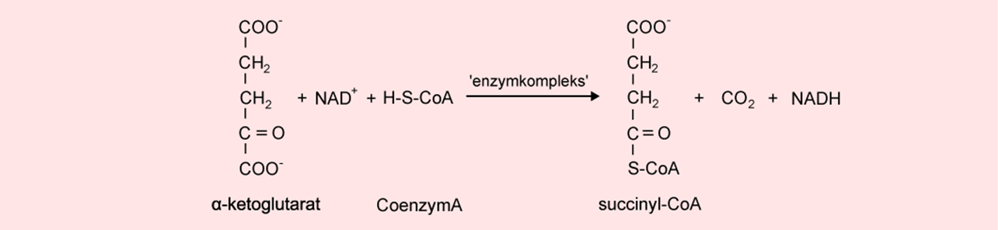
Krebs cyklus trin 5

Slide 31
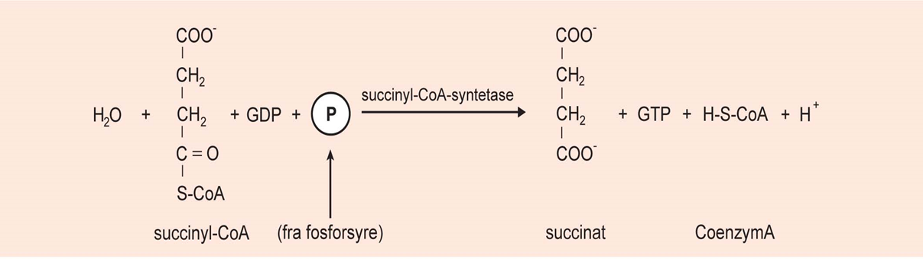
Krebs cyklus trin 6

Slide 32
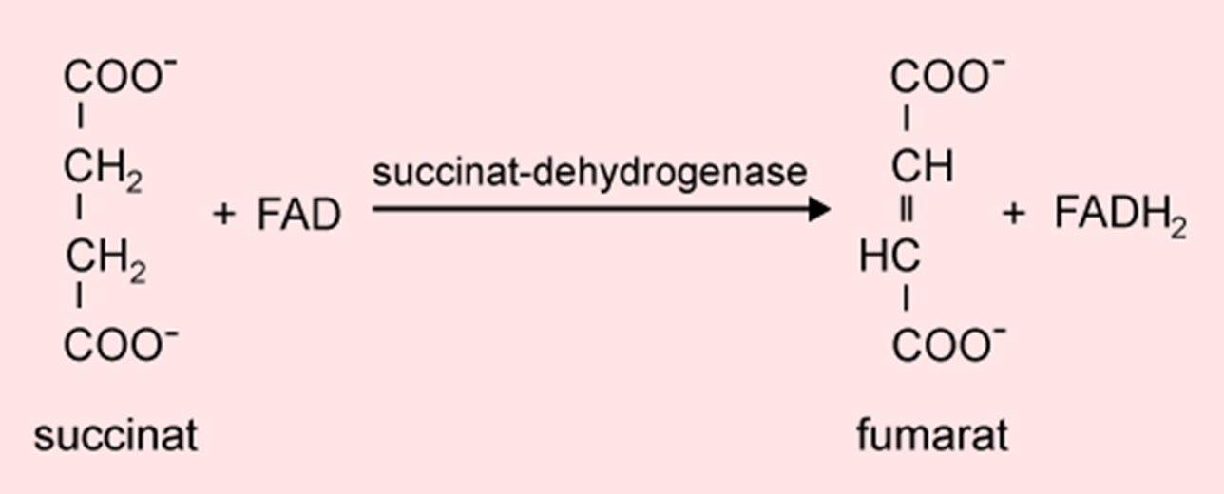
Krebs cyklus trin 7

Slide 33
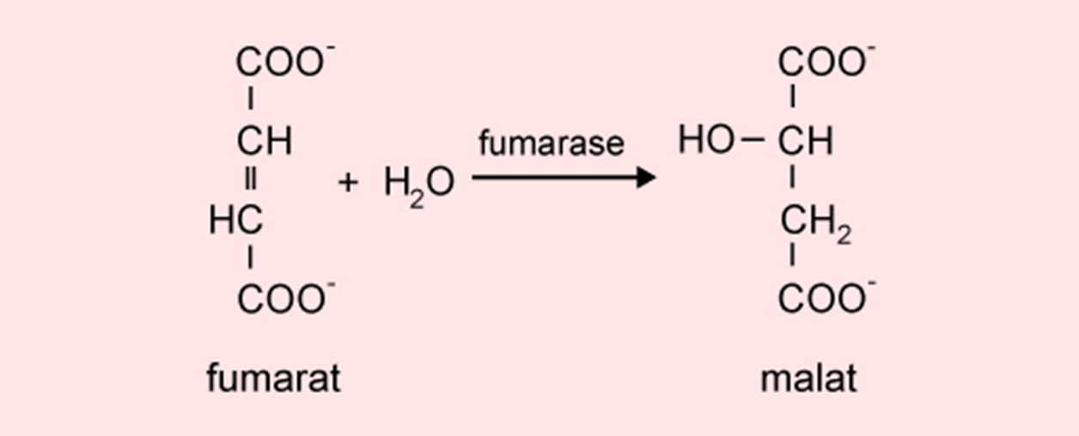
Krebs cyklus trin 8

Slide 34

Krebs cyklus trin 9

Slide 35
Respirationskæden/elektron-transportkæden

Slide 36
Respirationskæden/elektrontrans-portkæden
Her frigives H+ fra coenzymerne: NADH2, NADH, FADH
Her gendannes de vigtige coenzymer: NAD+ og FAD (Og glykolysen og Krebs Cyklus kan forløbe igen)
Først her fungerer O2 som elektronacceptor (Ilten bliver reduceret)
Denne reaktion er exoterm – frigiver meget energi som bruges i ATP dannelsen
Afleveringen af H+ til O2 sker trinvis vha. coenzymer (Coenzym Q, cytochrom reduktase, cytochrom C, cytochrom oxidase)
Til sidst mødes elektroner og 4H+ og O2 og tilsammen dannes H2O

Slide 37
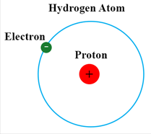
Hydrogen atoms egenskaber

Slide 38
Respirationskæden/elektrontrans-portkæden
Disse elektroner fra hydrogen (H) vandrer gennem mitokondriens indre membran gennem 4 enzymkomplekser. Derved frigøres nok energi til at kunne pumpe H+ ud mellem mitokondriens to membraner.
Disse H+ skaber en protongradient (pH forskel) som vha. ATP-ase enzym ledes tilbage igen og herved dannes ATP (oxidativ phosphorylering → oxidativ da det indvolverer ilt og phosphorylering da der bliver påført P gruppe til ADP)

Slide 39
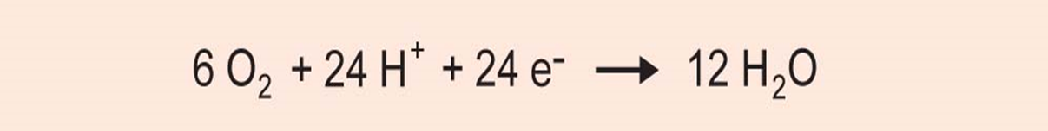
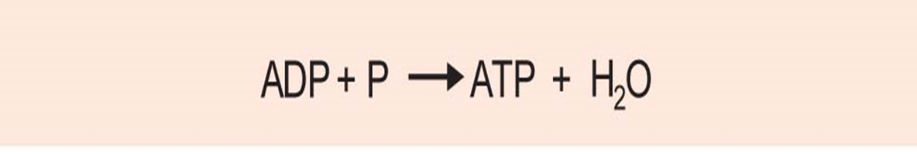

Elektrontransportkæden

Slide 40
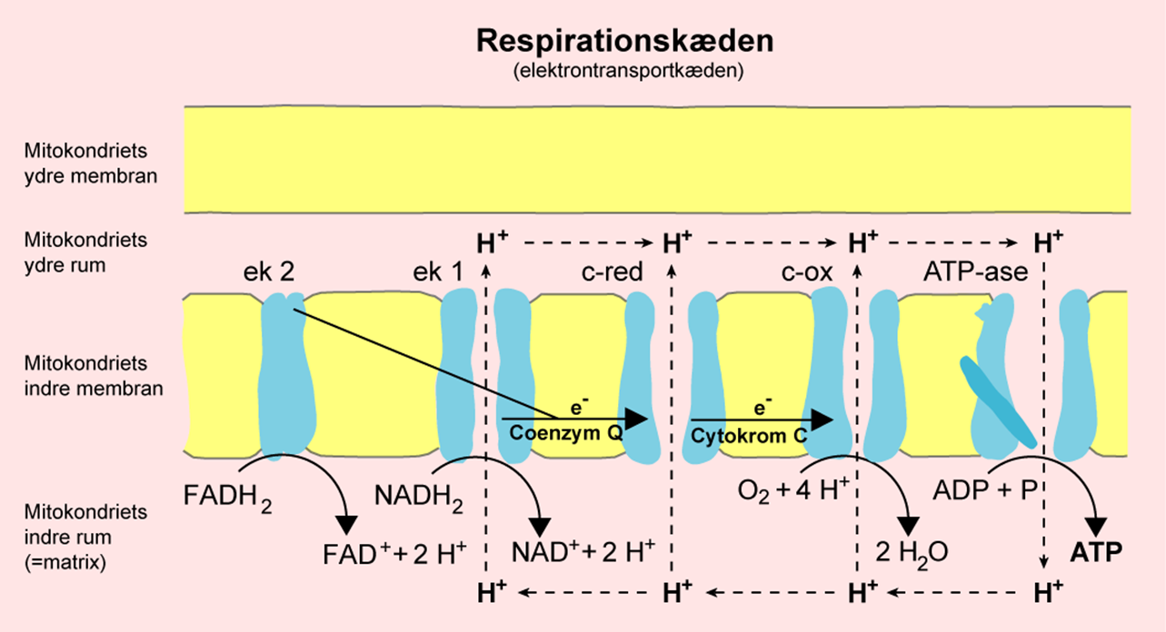
Elektrontransportkæden (Respirationskæden)

Slide 41
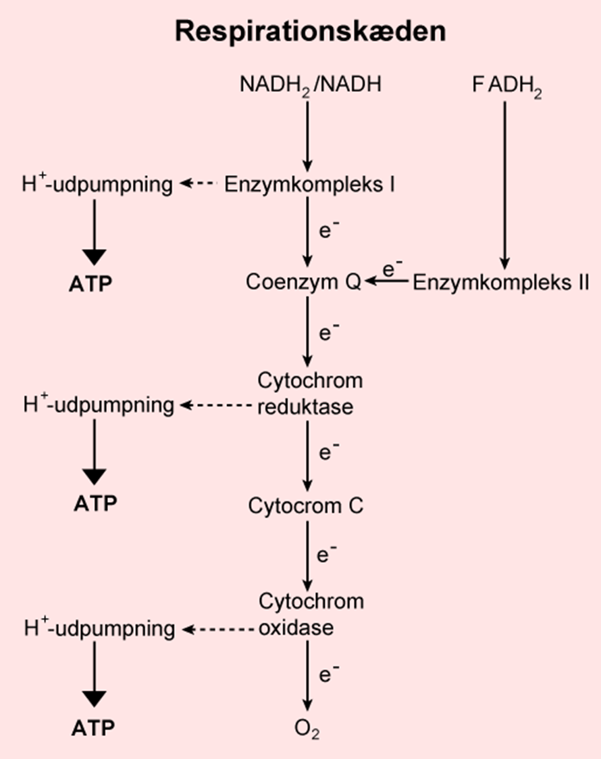

Slide 42
Første protonpumpe
Enzymkompleks 1(EK1) spalter H- atomer fra NADH2/NADH.
Videregiver elektroner til næste coenzym, coenzym Q, som bliver reduceret.
Ved denne proces frigives energi nok til at pumpe H+ ud i mitokondriernes ydre rum
Enzymkompleks 2(EK2) spalter H-atomer fra FADH2 og videregiver elektroner til coenzym Q, men har ikke nok energi til elektron udpumpning

Slide 43
Anden protonpumpe
Coenzym Q overfører elektroner til anden pumpe – cytochrom reduktase
Cytochrom reduktase overfører elektroner til næste pumpe
Dette frigiver nok energi til H+ udpumpning til ydre membran.

Slide 44
Tredje protonpumpe
Cytochrom C overfører elektroner til cytochrom-oxidase
Cytochrom-oxidase afleverer 4 elektroner til O2
Der optages endvidere 4 H+ fra mitokondriens matrix
Resultatet: H2O

Slide 45
Respirationskæden/elektrontrans-portkæden

Slide 46
Respirationskæden/elektrontrans-portkæden

Slide 47
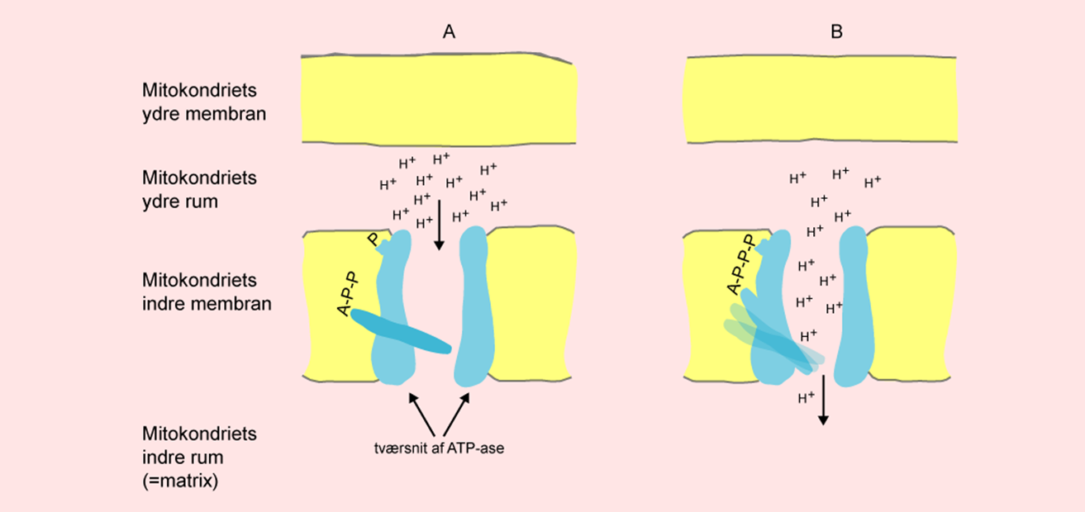
ATP-dannelsen
Figur 5.31 ATP-dannelse i ATP-asen. Protonerne løber med deres kemiske og
elektriske gradient tilbage til matrix gennem ATP-asen. I denne proces rammer
protonerne et udhæng på ATP-asen, der foretager en strukturændring, der tvinger
et ADP-molekyle (A-P-P på figuren) og et fosfatmolekyle (P) sammen, hvorved
der dannes ATP (A-P-P-P på figuren).

Slide 48
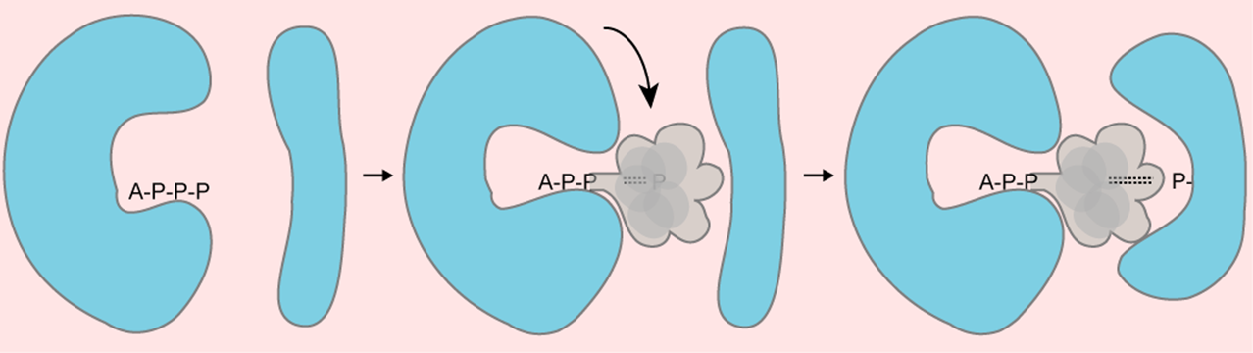
ATP´s virkning på celler
Figur 5.33 ATPs virkning i cellerne. Et protein spalter den kovalente binding ved den
yderste fosfatgruppe, der herefter kraftigt frastødes pga. sin negative ladning (det
resterende ADP-molekyle er også negativt) og nærmest skydes af sted.
Fosfatgruppen er meget reaktiv pga. sin negative ladning og sin bevægelsesenergi,
og kan ved sammenstød påvirke proteinstrukturer til bevægelse.
ATP-molekylet kan sammenlignes med en ladt pistol, hvor den yderste fosfatgruppe
er patronen.

Slide 49
Omregninger fra coenzymer til ATP
FADH2 = 1,5 mol ATP
NADH2/NADH fra Krebs cyklus= 2,5 mol ATP
NADH fra oxidativ decarboxylering= 2,5 mol ATP
NADH2 fra glykolysen= 1,5 mol ATP
Der skal 4 mol H+ til at danne 1 mol ATP

Slide 50
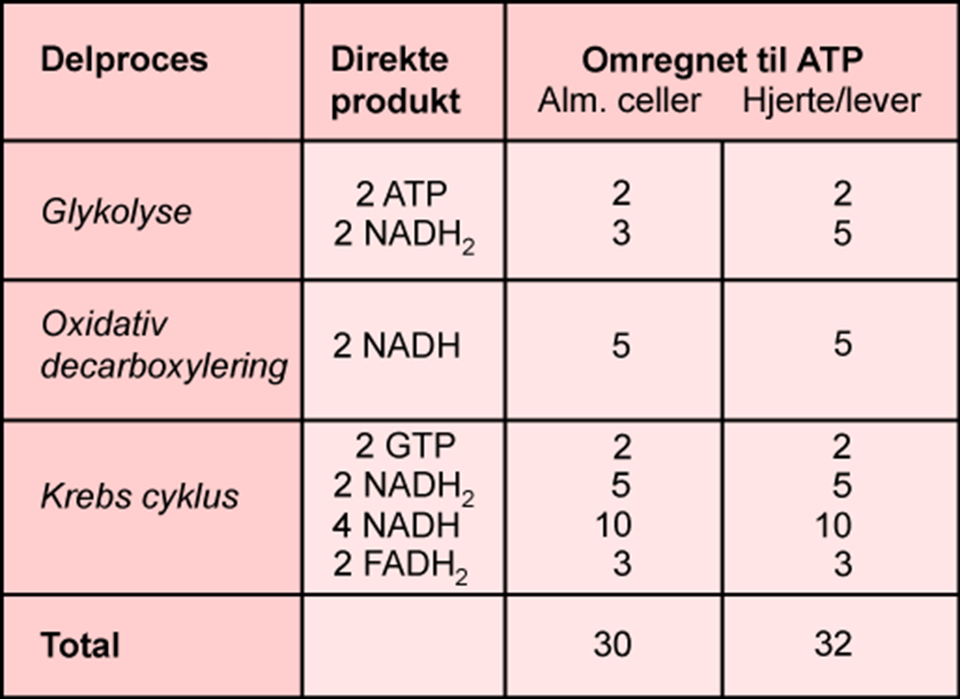
Oversigt over ATP-dannelsen i katabolismen

Slide 51
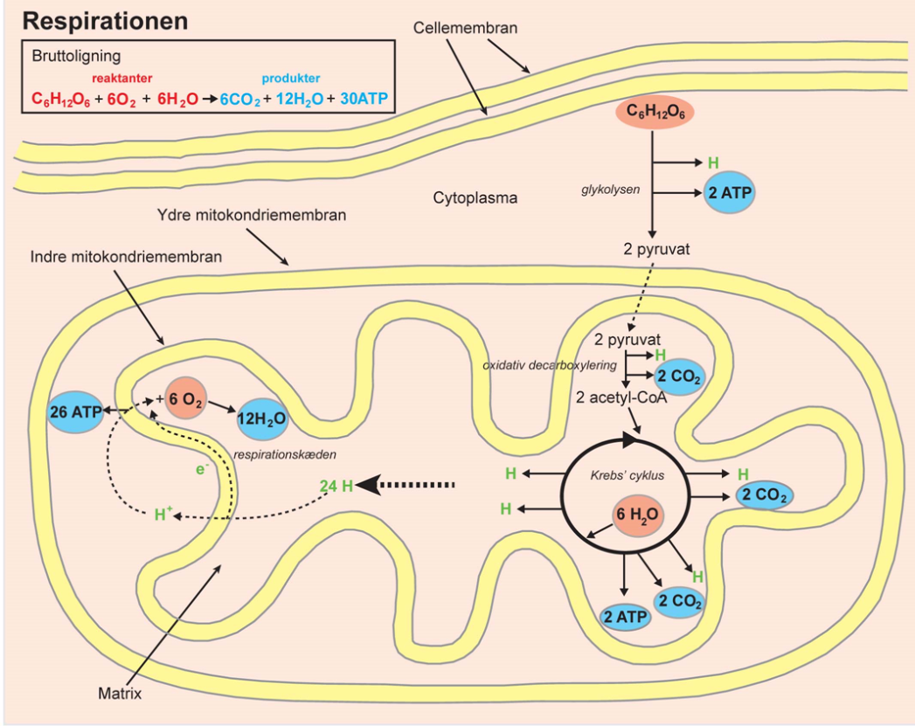
Oversigt over katabolismen

Slide 52
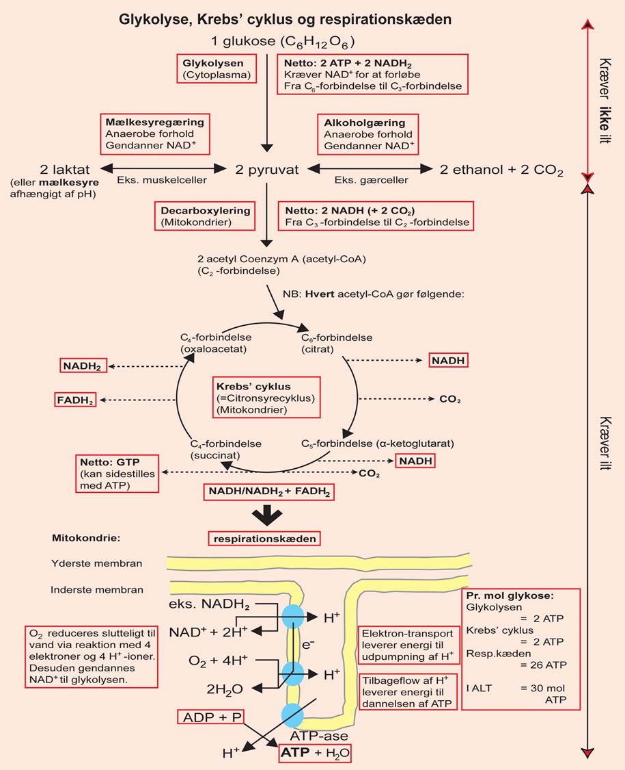

Slide 53
Nedbrydning af glykogen
Sker vha. glykogen fosforylase→glukose-1-fosfat→glukose-6-fosfat
Glukose-6-fosfat indtræder direkte i glykolysens trin 2.

Slide 54
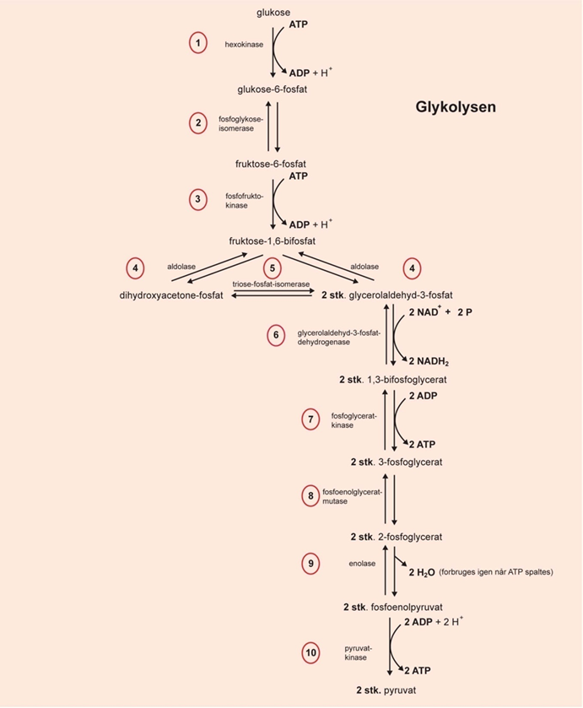
Glykolysens trin 2

Slide 55
Fedtforbrænding
Aerob proces
Triglycerid → glycerol + tre frie fedtsyrer
Glycerol nedbrydes til dihydroxyacetone-fosfat og indgår i glykolysen trin 4
Fedtsyrene nedbrydes til acetylCoA i en proces der kaldes β–oxidation → videre i Krebs cyklus
Nedbrydning af fedt producerer flere reducerede coenzymer →mere ATP dannelse i Krebs cyklus

Slide 56
Glykolysens trin 4

Slide 57

Krebs cyklus

Slide 58
RQ værdier
RQ= Forholdet mellem prod. CO2 og forbrugt O2 (Dvs fordelingen af ATP dannelsen)
RQ= Kulhydrat : 1,0
RQ= Protein: 0,8
RQ= Fedt: 0,7

Slide 59
Protein forbrænding
Proteiner skal først deamineres inden de kan indgå i Krebs cyklus og respirationskæden
Der kan også ske en transaminering
De afgiver aminogruppen som ammoniak som senere bliver udskilt som urinstof med urinen
Aminosyrer der indeholder svovl – methionin og cystein skal først ha fjernet svovlet før de kan bruges som energikilde

Slide 60
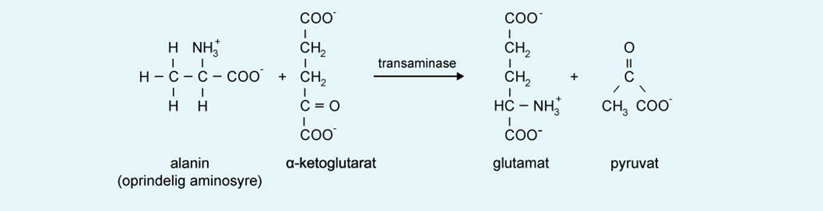
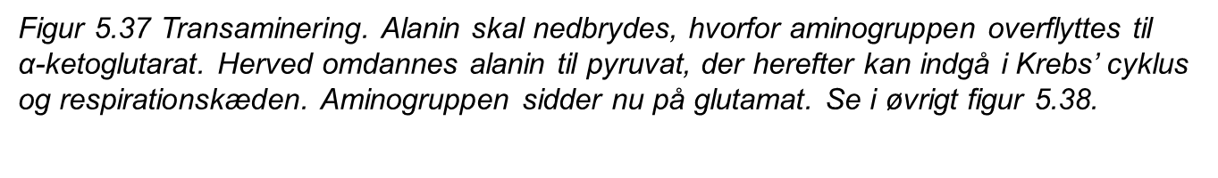
Protein forbrænding

Slide 61
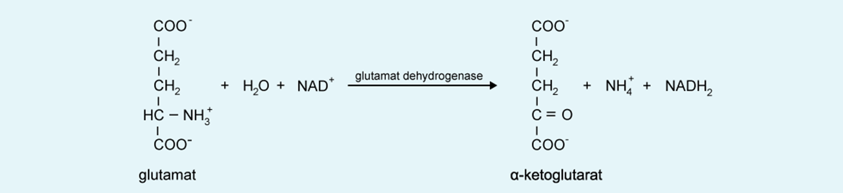
Protein forbrænding
Figur 5.38 Deaminering af glutamat, hvorved α-ketoglutarat gendannes
(se figur 5.37). Den dannede ammonium udskilles med urinen (se figur 5.39).

Slide 62
Krebs cyklus

Slide 63
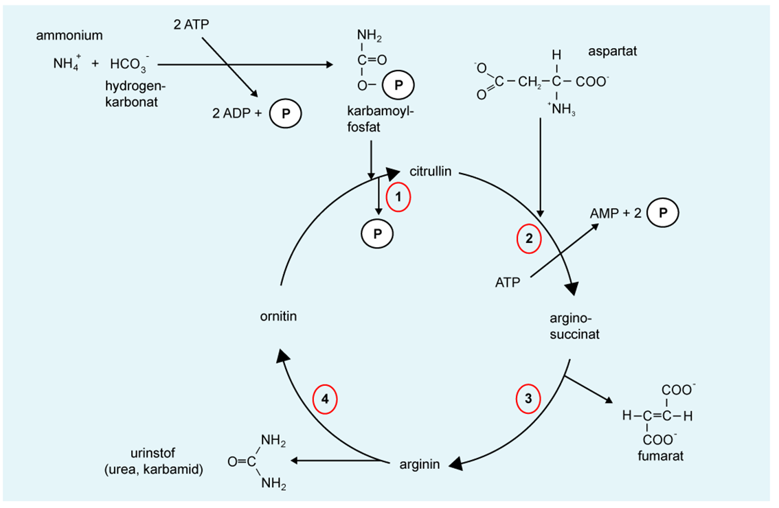
Urinstofcyklus (foregår i leveren)

Slide 64
Ammoniak er giftig
Stort energiforbrug i urinstofcyklus fordi ammoniak (NH3) er giftig for cellerne og skal laves om til det ugiftige urinstof
Ammoniak reagerer nemlig med α–ketoglutarat, som derved fjernes fra Krebs cyklus og hæmmer denne.
I vand udskilles NH3 som ammonium NH+4 pga. det omgivende vand- derved spares der ATP

Slide 65
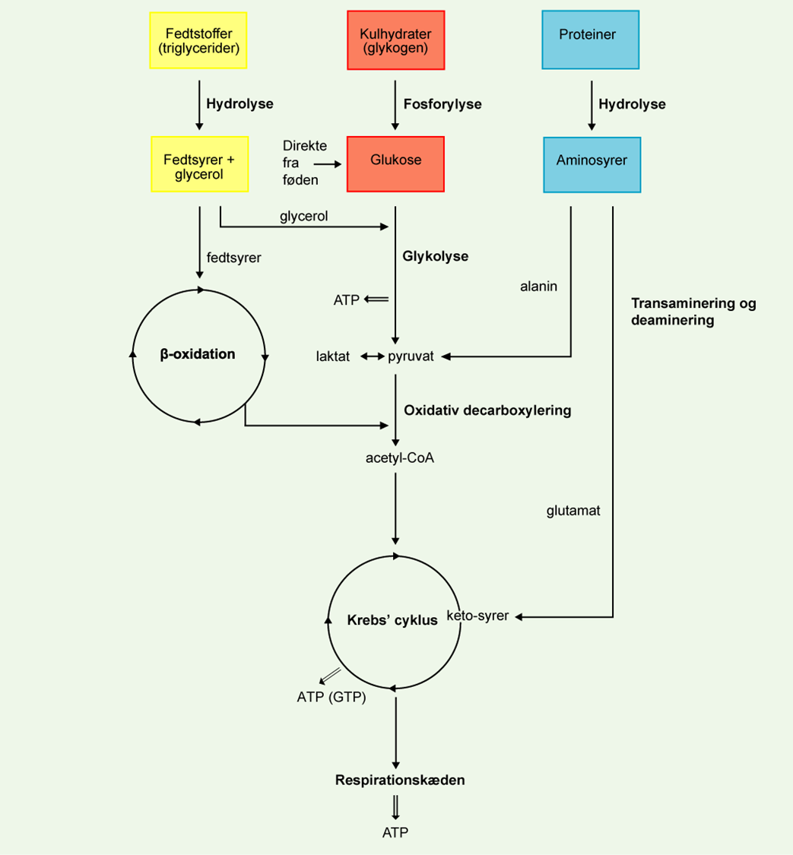
Oversigt over hele katabolismen (kulhydrat, fedt og protein)

